Slide 1
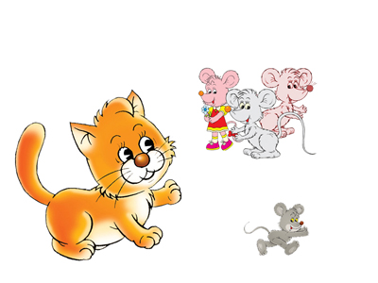
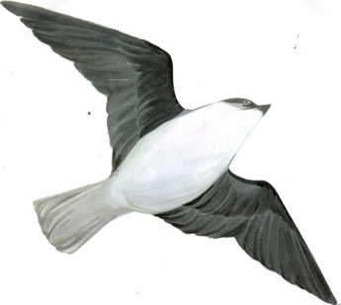
Очень-очень давно вождь одного племени передал вождю соседнего племени такое послание:

Slide 2
А смысл этого письма был таков:
«Умеете ли вы летать как птицы, прятаться в землю, как мыши, прыгать по болотам, как лягушки? Если нет, то не пытайтесь напасть на нас, а то будете осыпаны нашими стрелами!

Slide 3
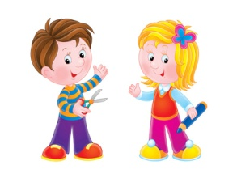
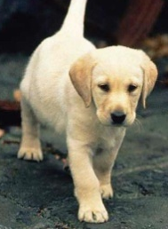
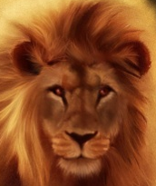
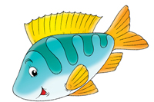

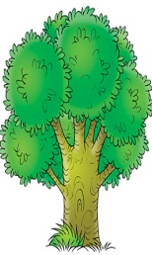
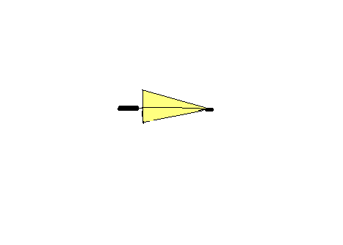
Загадочный рассказ.
Жил-был . Его звали . У него была
Однажды пошёл удить . Только
сел в ,как появились и пошёл
. Негде спрятаться . Рядом нет
Вдруг бежит и несёт ему !

Slide 4
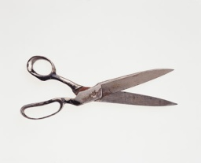

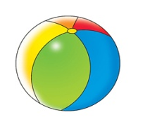
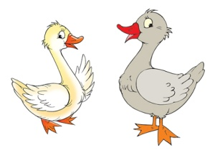

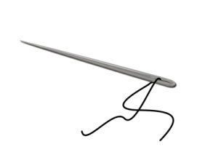
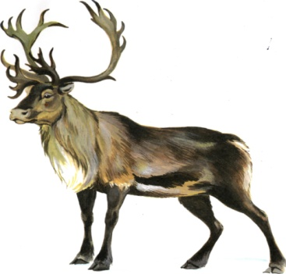
Бывает , что прочитать ребус можно по первым буквам слов.
нам
нужен
мир

Slide 5

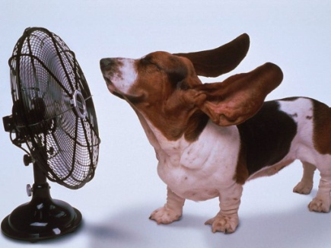
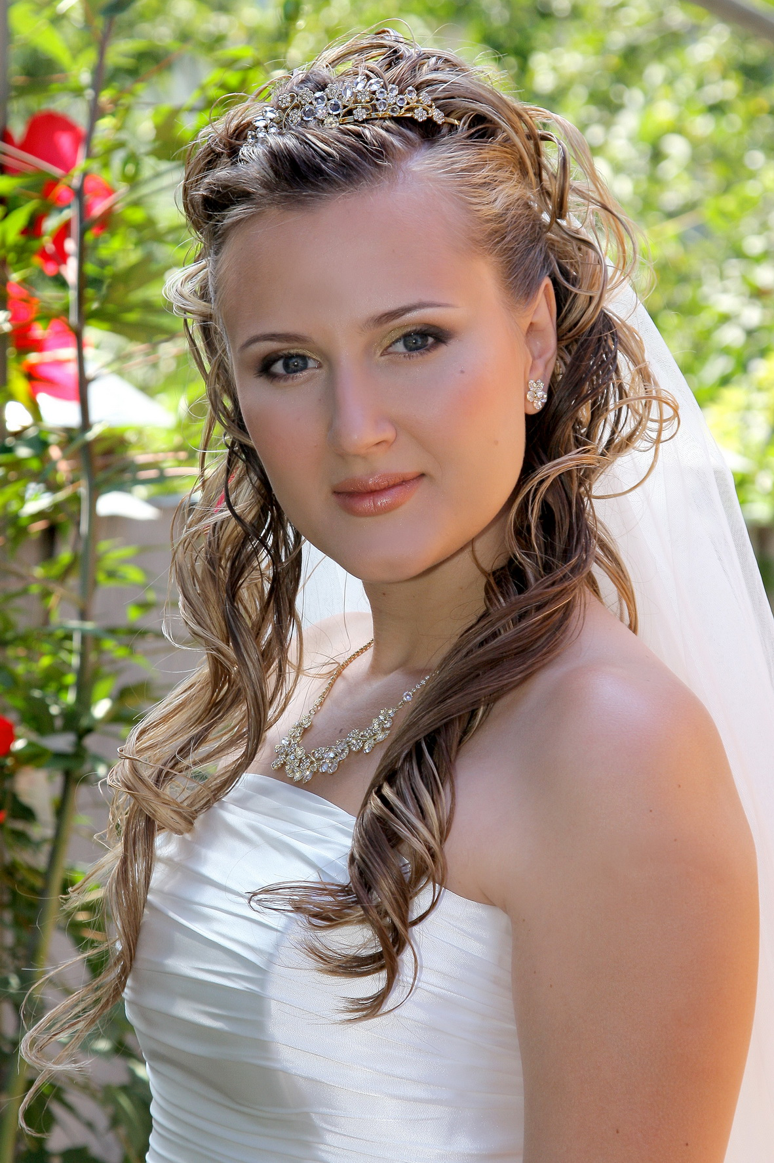
В других ребусах слово надо подбирать по смыслу.
Например, этот рисунок мог бы обозначать «дерево» или «дуб».
Это – «лес», «роща» или «деревья». Хвойный лес иначе называется бор.
«Собака», «пёс» или порода собаки.
«Глаз» или «око».

Slide 6

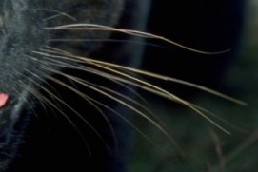
Попробуй отгадать простейшие ребусы:
Ш
1.
Шутка
У
2.
Улица
Б
3.
Бусы

Slide 7
Правило №1.
Не всегда то слово, которое изображено надо читать полностью.
Если слева о т рисунка помещена запятая, то от его названия надо отбросить первую букву.
,
олень – о = лень
Если запятых две или три – отбросьте соответствующее количество букв. Если запятые стоят справа от рисунка, то буквы отбрасываются с конца слова.

Slide 8

Правило №2.
Если изображение перевёрнуто – читайте слово с конца.
Кот - ток
Нос-сон

Slide 9
Правило №3.
Если два предмета или две буквы нарисованы одна в другой , то их названия читаются с прибавлением буквы «В».
О А О А
да
ля
сла
не
вода
Нева
воля
Слава

Slide 10
Правило №4.
Если какая- то буква состоит из другой буквы, то читают, прибавляя «ИЗ».
ик
Б
ик
ик
ик
ик
ик
Б
Б
ик
ик
ик
ик
ик
Б
Б
Б
ик
Б
Б
ик
изба
физик

Slide 11
Правило №5.
Если по какой- то букве написана другая буква, то читают, прибавляя «по».
Р Л
Т
Е
Т
Е
Т
Т
Е
Е
Т
Е
Е
Т
порт
поле

Slide 12
Правило №6.
Если одна фигура или буква написана под другой, читать надо с прибавлением «НА», «НАД», «ПОД».
ФО _У_
РИ шка
фонари
подушка

Slide 13
Правило №7.
Если за какой-либо буквой или предметом находится другая буква или предмет, то читают прибавляя «ЗА».
ка
Ц
нь
Я
заяц
Казань

Slide 14
Правило №7.
В ребусах часто используются ноты.
____________________________________________________________________________________________________
си
ля
соль
фа
____
ми
ре
до

Slide 15
____________________
____________________
____________________
____________________
____________________
______
доля
________________
_______________
_______________
_______________
________________
фасоль

Slide 16
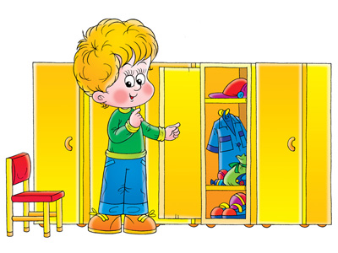

дорога
лягушка
,
,,
________________________
____________
____________
____________
_______________________________________________________
____________________________________________________________
,
_________
____________________________________
КИ 100ят
У
Домики стоят у реки.

Slide 17
_К_
ход
К
У
_А_
рок
находка
наука
подарок
да
гра
ко
ва
подкова
награда

Slide 18
Г
А
Афанасий
Евгения
ФА
сий
Е
ния
жда
де
М
У
Наум
Надежда

Slide 19

экран
Э
,,,
Г
глобус

